Slide 1

Gestion de contenus spécialisée
MMI – TP#1 S4

Slide 2
Danielo JEAN-LOUIS

Slide 3
But du cours
Découvrir le CMS* gratuit Prestashop
Utiliser les connaissances acquises pour un client final
Fournir un guide de déploiement pour le client pour héberger le site
* : Content Management System / Système de gestion de contenus

Slide 4
But du cours
Créer un thème enfant responsive à partir du thème de base (classic theme)
Réutiliser les cours de HTML/CSS/PHP des semestres précédents

Slide 5
Qu'est-ce que Prestashop ?

Slide 6
Présentation
Crée en 2007
CMS gratuit pensé pour le e-commerce
  Propose des plugins payants
Outil Open Source
  Vous pouvez y contribuer
Source(s) :
https://www.prestashop.com/fr

Slide 7
Présentation
Utilise les langages HTML, CSS, PHP…
  Nous en aurons besoin
Dernière version : version 8
Très populaire en France
  50 % des sites marchands l’utiliseraient
Source(s) :
https://www.prestashop.com/fr

Slide 8
Prestashop fonctionne clé en main.
Vous pouvez commencer à vendre dès son installation

Slide 9
Fonctionnalités – Liste non exhaustive
Gestion de produits
  Ajout, modification, suppression...
Paiements : différentes solutions possibles
Gestion de la clientèle
Classification des produits
...

Slide 10
Fonctionnalités techniques – Liste non exhaustive
Utilisation du framework PHP Symfony
  Uniquement à partir de la version 8
Utilisation du moteur de template Smarty
  Remplacé à terme par Twig

Slide 11
smarty
Moteur de template pour PHP
Permet de séparer le PHP du HTML/CSS
  Limite le code spaghetti
Prestashop utilise la version 4
  Attention quand vous regardez la doc
Source(s) :
https://smarty-php.github.io/smarty/4.x/
https://www.smarty.net/docsv2/fr/what.is.smarty.tpl

Slide 12
smarty
.tpl est l’extension des fichiers
Permet de fusionner plusieurs fichiers .tpl en un
Utilise sa propre syntaxe
  Ainsi que celle du HTML
Source(s) :
https://smarty-php.github.io/smarty/4.x/
https://www.smarty.net/docsv2/fr/what.is.smarty.tpl

Slide 13
Pratiquons ! - Découvrons smarty (Partie 1)
Pré-requis :
Avoir la ressource ressources/smarty
A télécharger ici :
https://download-directory.github.io/?url=https%3A%2F%2Fgithub.com%2FDanYellow%2Fcours%2Ftree%2Fmain%2Fintegration-web-s1%2Ftravaux-pratiques%2Fnumero-2%2Fressources%2Fformulaire-basique

Slide 14
Smarty
Met le ressenti de l’utilisateur final au centre de la réflexion
  Ne pas prendre vos acquis pour ses acquis
  Interrogez / observez votre cible pour mieux la comprendre
Lié aux normes d'accessibilité
Source(s) :
https://uxmag.medium.com/how-to-simplify-your-design-80d2a4ebf057

Slide 15
UX – User eXperience
Peut être de la psychologie appliquée
  Ex : Conditionnement opérant, très utilisé
Domaine qui concerne :
  Développeurs / Graphistes / Testeurs… toute l'équipe produit
  Domaine très large
Source(s) :
https://fr.wikipedia.org/wiki/Conditionnement_op%C3%A9rant

Slide 16
UX – User eXperience
UI Designer
UX Designer
Métier différent du graphiste (UI Designer)
Crée des interfaces :
Belles
Simples d’utilisation
Efficaces
Augmente la satisfaction de l’utilisateur en améliorant :
Le plaisir d’utilisation
L’accessibilité

Slide 17
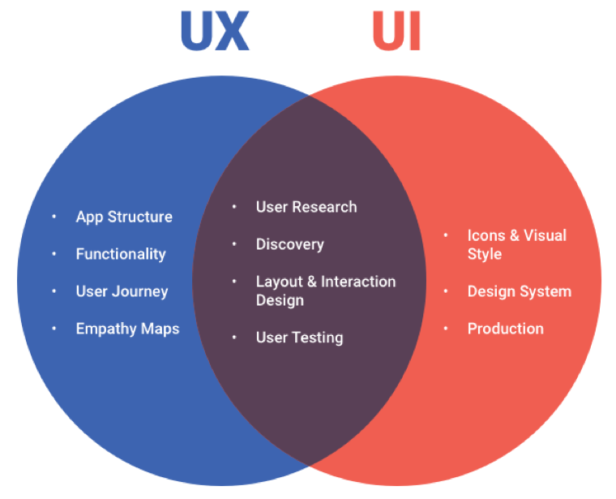
UX – User eXperience

Slide 18
Ergonomie
Ensemble de règles de conception visant à rendre l’utilisation d’un produit plus fiable, sécuritaire, efficace par le plus grand nombre
A ne pas confondre avec l’UX Design

Slide 19
Ergonomie
Réflexion sur l'utilisation d'un outil / produit (site web, four, application mobile, magasin…)
  Touche plein de domaines
Métier immature sur le web
  Apparition il y a une dizaine d’années
  Beaucoup de prétendants : Peu de compétents

Slide 20
Ergonomie
Prévient beaucoup les mauvaises pratiques
  Coûteux en temps de développement
  Coûteux financièrement
Bon sens != Ergonomie

Slide 21
Ergonomie
Ce n'est pas forcément rendre le produit intuitif
  Ce n'est pas le rôle premier
Guider l'utilisateur à effectuer une tâche
  Parfois l'utilisateur ne réussit pas du premier coup ou n'est pas la cible

Slide 22
Ergonomie
Un beau design n'implique pas une bonne ergonomie
L'inverse est vrai
  Exemple : https://exrx.net/
C'est aussi travailler avec les contraintes techniques

Slide 23
Pratiquons ! - Partie 1
Pré-requis :
Aller sur le site :
  https://www.decathlon.fr/
  https://cestmeilleurquandcestbon.com/f/a-la-maison/recette-du-boeuf-bourguignon/
https://www.decathlon.fr/
Consignes :
Trouver la mauvaise pratique ergonomique communes

Slide 24
Les carrousels (ou sliders) sont une (très) mauvaise idée

Slide 25

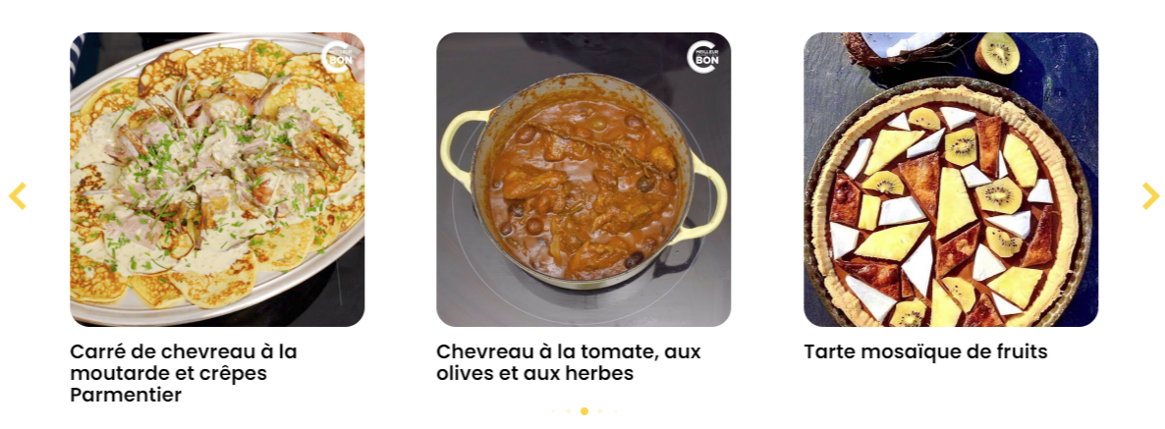

Slide 26
Carrousel / slider - Inconvénients
Très mauvaise pratique ergonomique et accessibilité
  "Compliqué" à utiliser
  Utilisateur subit le contenu
Coûteux
  Temps de chargement (ajout de scripts externes)
  Performances, le carrousel doit s'adapter à l'écran
Source(s) :
https://shouldiuseacarousel.com/ - anglais
https://uxplanet.org/the-usability-of-carousel-design-4e3930a10b29 – anglais
https://fr.wikipedia.org/wiki/Banner_blindness

Slide 27
Carrousel / slider - Inconvénients
Banner blindness → L'utilisateur invisibilise les bannières (voir sources)
Gênant en pleine page
Source(s) :
https://shouldiuseacarousel.com/ - anglais
https://uxplanet.org/the-usability-of-carousel-design-4e3930a10b29 – anglais
https://fr.wikipedia.org/wiki/Banner_blindness

Slide 28
Carrousel / slider – Solutions
Images fixes
"slider" manuel sur terminaux tactiles
  Attention au nombre d'éléments
Meilleure hiérarchisation de l'information
  Système de grille
Source(s) :
https://shouldiuseacarousel.com/
https://uxplanet.org/the-usability-of-carousel-design-4e3930a10b29 – anglais
https://fr.wikipedia.org/wiki/Banner_blindness

Slide 29
Pratiquons ! - Partie 2
Pré-requis :
Aller sur le site : https://web.archive.org/web/20220129095313/https://www.vovardimmobilier.fr/
Consignes :
Trouver la mauvaise pratique ergonomique

Slide 30
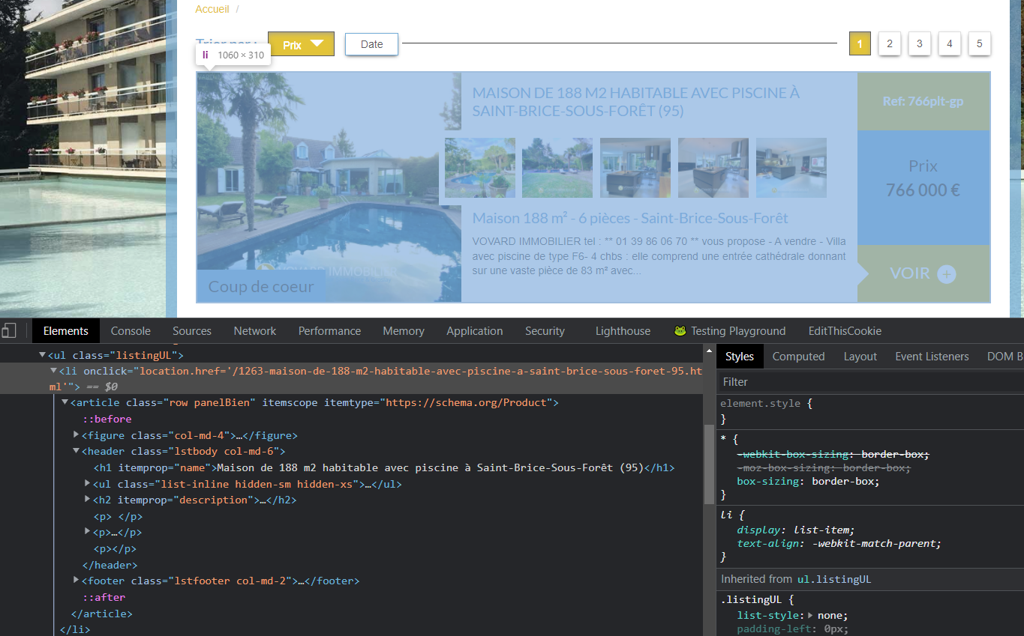

Slide 31
Faux lien - Inconvénients
Très mauvaise pratique
  Impossibilité d'ouvrir le lien dans un nouvel onglet
Rajoute du code non nécessaire pour rediriger l'utilisateur et effectuer une fonctionnalité qui existe déjà

Slide 32
Faux lien – Solutions
Utiliser la balise <a>, elle est faite pour ça
  Et uniquement elle

Slide 33
Pratiquons ! - Partie 3
Pré-requis :
Aller sur le site : https://web.archive.org/web/20210611181810/https://www.beyonce.com/
Consignes :
Trouver la mauvaise pratique ergonomique

Slide 34
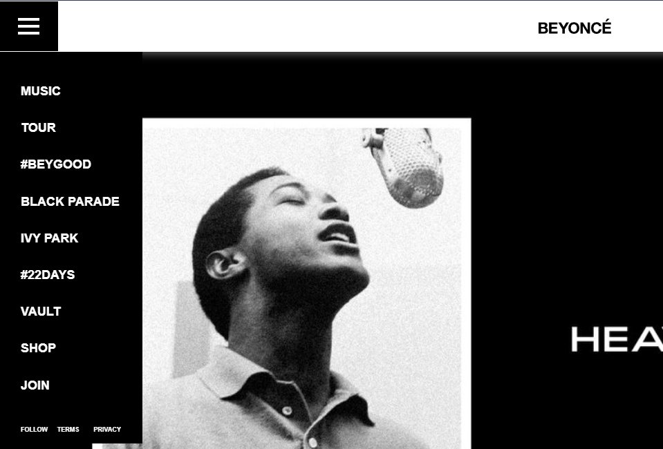

Slide 35
Burger menu - Inconvénients
Fausse bonne idée
Permet de cacher les choses qu'on ne sait pas ranger
A ne pas utiliser pour y mettre cinq entrées de menu
  Et encore

Slide 36
Burger menu – Solutions
Système d'onglets
  Limité en terme d'entrées
Menu avec défilement horizontal
  A préférer sur écrans tactiles
Préciser que c'est un menu
  Ne pas mettre uniquement l'icône

Slide 37
Pratiquons ! - Partie 4
Pré-requis :
Aller sur le site (en navigation privée) :
  https://web.archive.org/web/20180825013901/http://www.coachcyborg.com/
Consignes :
Trouver la mauvaise pratique ergonomique

Slide 38
Poids des ressources - Inconvénients
Influe énormément sur le temps de chargement d'un site
Augmente le taux de rebond si chargement trop long
  Perte potentielle de revenus

Slide 39
Poids des ressources – Solutions
Diminuer le poids des ressources
  Ex : Limiter à ~3Mo le poids des images
  Préférer des formats optimisés pour le web :
    jpg, png, avif, gif...
Charger de façon asynchrone les assets
  attr "loading" pour les images
  Technique avancée pour les autres types
Source(s) :
https://developer.mozilla.org/fr/docs/Web/HTML/Element/img#attr-loading

Slide 40
Pratiquons ! - Partie 5
Pré-requis :
Aller sur le site :
  https://twitter.com/universitecergy
  https://www.pinterest.fr/ideas/hanging-plants/902856619311/
  https://web.archive.org/web/20210611181810/https://www.beyonce.com/
Consignes :
Trouver la mauvaise pratique ergonomique commune

Slide 41
Défilement infini - Inconvénients
Rend presque impossible la recherche
Rend inaccessible certaines parties d’un site / application : pied de page / footer
Source(s) :
https://medium.com/simple-human/7-reasons-why-infinite-scrolling-is-probably-a-bad-idea-a0139e13c96b - anglais
https://www.nngroup.com/articles/infinite-scrolling-tips - anglais

Slide 42
Défilement infini - Inconvénients
Coûteux en performances
Rend inutile l’indicateur de défilement
Perte de contrôle de l’utilisateur
  Il ne sait plus quand s’arrêter
Source(s) :
https://medium.com/simple-human/7-reasons-why-infinite-scrolling-is-probably-a-bad-idea-a0139e13c96b - anglais
https://www.nngroup.com/articles/infinite-scrolling-tips - anglais

Slide 43
Animations - Solutions
Mettre une pagination ou bouton “charger plus”
Combiner le défilement infini + la pagination
  Voir google images sur mobile

Slide 44
Pratiquons ! - Partie 6
Pré-requis :
Aller sur le site : https://jsbin.com/zedimafaja/edit?output
Consignes :
Trouver la mauvaise pratique ergonomique

Slide 45
Icônes - Inconvénients
La signification des icônes n'est pas universelle
Tout le monde ne connaît pas leur signification

Slide 46
Icônes - Solutions
Mettre du texte accompagné de l'icône
  Donne du sens à l'icône évite des erreurs de la part de l'utilisateur
Rajouter les attributs "title" et "aria-labelledby" avec le sens de l'icône ou un texte caché visible uniquement pour les lecteurs d'écran
Source(s) :
https://developer.mozilla.org/fr/docs/Web/Accessibility/ARIA/ARIA_Techniques/Using_the_aria-labelledby_attribute

Slide 47
Pratiquons ! - Partie 7
Pré-requis :
Aller sur le site :
  https://cestmeilleurquandcestbon.com/c/a-la-maison/
  https://www.francetvpub.fr/data/
  https://www.beyonce.com/
Consignes :
Trouver la mauvaise pratique ergonomique commune

Slide 48



Slide 49
Contraste - Inconvénients
Permettent de faire ressortir le contenu, rendre les choses lisibles
  Texte illisible → Contenu inutile

Slide 50
Contraste - Solutions
Contraster le texte par rapport à l'arrière-plan
  Testeur de contraste : https://webaim.org/resources/contrastchecker/

Slide 51
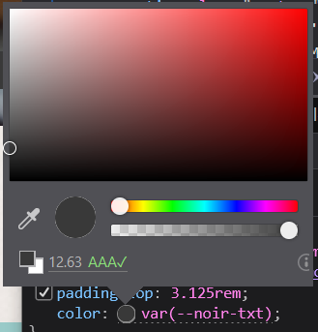
Contraste - Solutions
Les navigateurs permettent de savoir le ratio de contraste sur la propriété "color"
FF, Chrome ou Opera permettent de savoir le ratio de contraste entre l'arrière-plan et le texte

Slide 52
Mauvaise ergonomie en vrac

Slide 53
Formulaire - Label
Permettent d'indiquer le libellé d'un champ
  Le nom d'un champ
Ne doit pas être remplacé par un placeholder
  Une fois le champ rempli, je ne sais pas à quoi il correspond

Slide 54
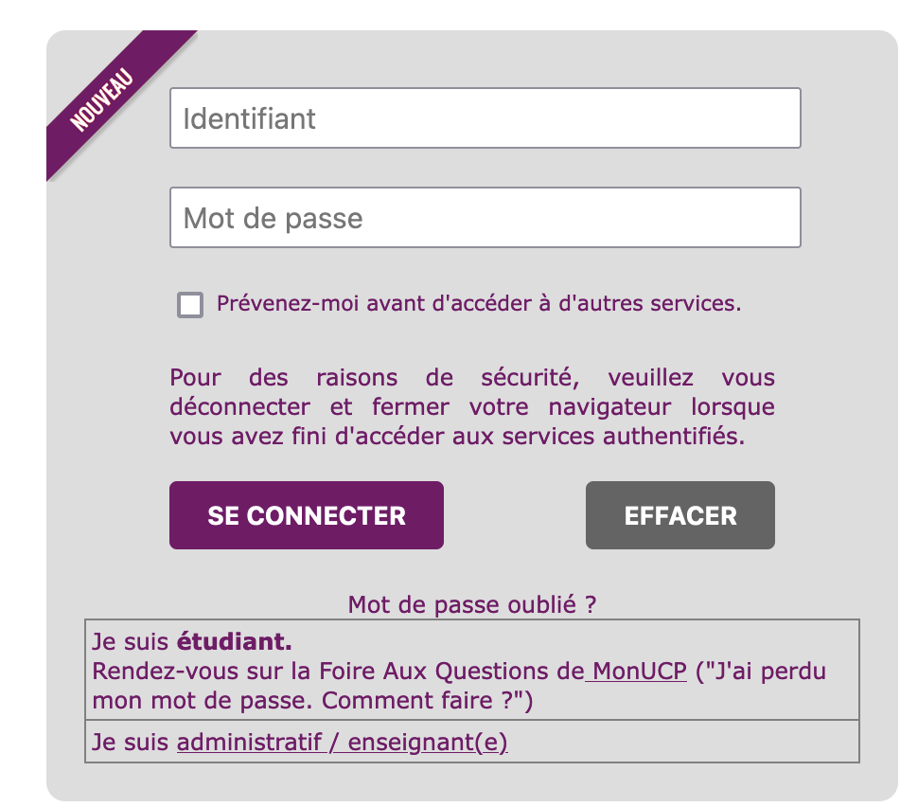


Formulaire - Label
Incorrect :
L'attribut "placeholder" fait office de libellé de champ, une fois rempli, on ne sait pas son rôle.
Ne faites jamais ça
Correct :
Le libellé du champ est visible même quand le champ associé est rempli

Slide 55
Formulaire – Label - Solution
Utiliser la balise <label> associée à son élément de formulaire
Source(s) :
https://www.anysurfer.be/fr/blog/detail/lelement-placeholder-nest-pas-un-label
https://www.w3schools.com/howto/howto_css_form_icon.asp - mauvaise pratique
http://www.ohmyband.fr/CANDIDAT.html?anchor=form%20candidat - mauvaise pratique

Slide 56

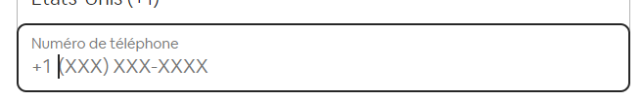
Formulaire – Label - Solution
Exemple Airbnb
État par défaut :
Le libellé sert placeholder
État au focus :
Le libellé passe au-dessus du champ et garde sa place tant que le champ est rempli
Source(s) :
https://www.airbnb.fr/login?redirect_url=%2Fbecome-a-host - Cliquez dans le champ "Numéro de téléphone"

Slide 57
Hall of shame
Option cochée par défaut
  Illégal pour certaines choses
Les vidéos en lecture automatique
  Pire avec du son
Les popups d'inscription newsletter
Source(s) :
https://www.darkpatterns.org/ - anglais – Exemple de dark patterns

Slide 58
Hall of shame
Formulaire trop long
  Solution : le segmenter, faire un wizard
Défilement modifié
  Solution : laisser le défilement original
Call-to-action (cta) pas clair
  Solution : rentre les libellés clairs
Source(s) :
https://www.darkpatterns.org/ - anglais – Exemple de dark patterns

Slide 59
Hall of shame
Non respect de la loi de Hick-Hyman
  Solution : Limiter le nombre de choix
Non respect de la théorie de la Gestalt
  Solution : Les respecter
Les animations inutiles
  Solution : En mettre moins ou pas du tout
Source(s) :
https://www.darkpatterns.org/ - anglais – Exemple de dark patterns
https://www.usabilis.com/definition-de-loi-de-hick-loi-de-hick-hyman/#loidehick
https://fr.wikipedia.org/wiki/Psychologie_de_la_forme#Les_principales_lois_de_la_Gestalt
https://how-i-experience-web-today.com/

Slide 60
Petit test pour terminer
https://10ideesrecuesenuxdesign.castoretpollux.com/fr/
Source(s) :
https://10ideesrecuesenuxdesign.castoretpollux.com/fr/

Slide 61
Connaissez-vous de mauvaises pratiques ?

Slide 62
Questions ?

